Slide 1
Cisco Aironet 1800 シリーズ
OS アップグレード方法
AireOS 8.3 または、Mobility Express 8.3
シスコシステムズ合同会社
2017年11月

Slide 2
目次
はじめに
Mobility Express のアップデート
  イメージの取得 (OSの取得)
  HTTP を使ったアップデート (単一機種構成の場合)
  TFTP を使ったアップデート (複数機種混在構成の場合)
Wireless LAN Controller のアップデート
  FUS のアップデート (ファームのアップデート)
  WLC のアップデート (OS のアップデート)

Slide 3

はじめに

Slide 4
はじめに
この資料は、集中管理型ワイアレスソリューションで動作するソフトウェアの更新方法を紹介します。
資料内では、AP1830またはWLC2500において バージョン 8.3.102.0 から 8.3.133.0 へ上げる方法を説明しています。別の機種、別のバージョンでも殆ど同じ画面で更新できますが、細かい差分については弊社サイトをご参照下さい。
新しいOS (イメージ) を取得するには保守契約が必要です。保守契約やイメージについては購入先代理店にご相談下さい。
この資料では方法の一部を説明しております。他の方法については弊社サイトをご参考下さい。

Slide 5
用意するもの
保守契約とアカウント
設定を行う PC
TFTP サーバ(オプション)
新しいイメージを取得するには、保守契約が必要です。
また取得は弊社のサイト経由となり、認証として契約に紐付く cisco.com ID が必要となります。
ブラウザを利用して設定を行います。通常、新しいソフトウェアはブラウザ経由で機器に転送します。
構成によっては新しいソフトウェアの展開にTFTP サーバを利用する場合があります。
詳細は本文をご参照下さい。

Slide 6
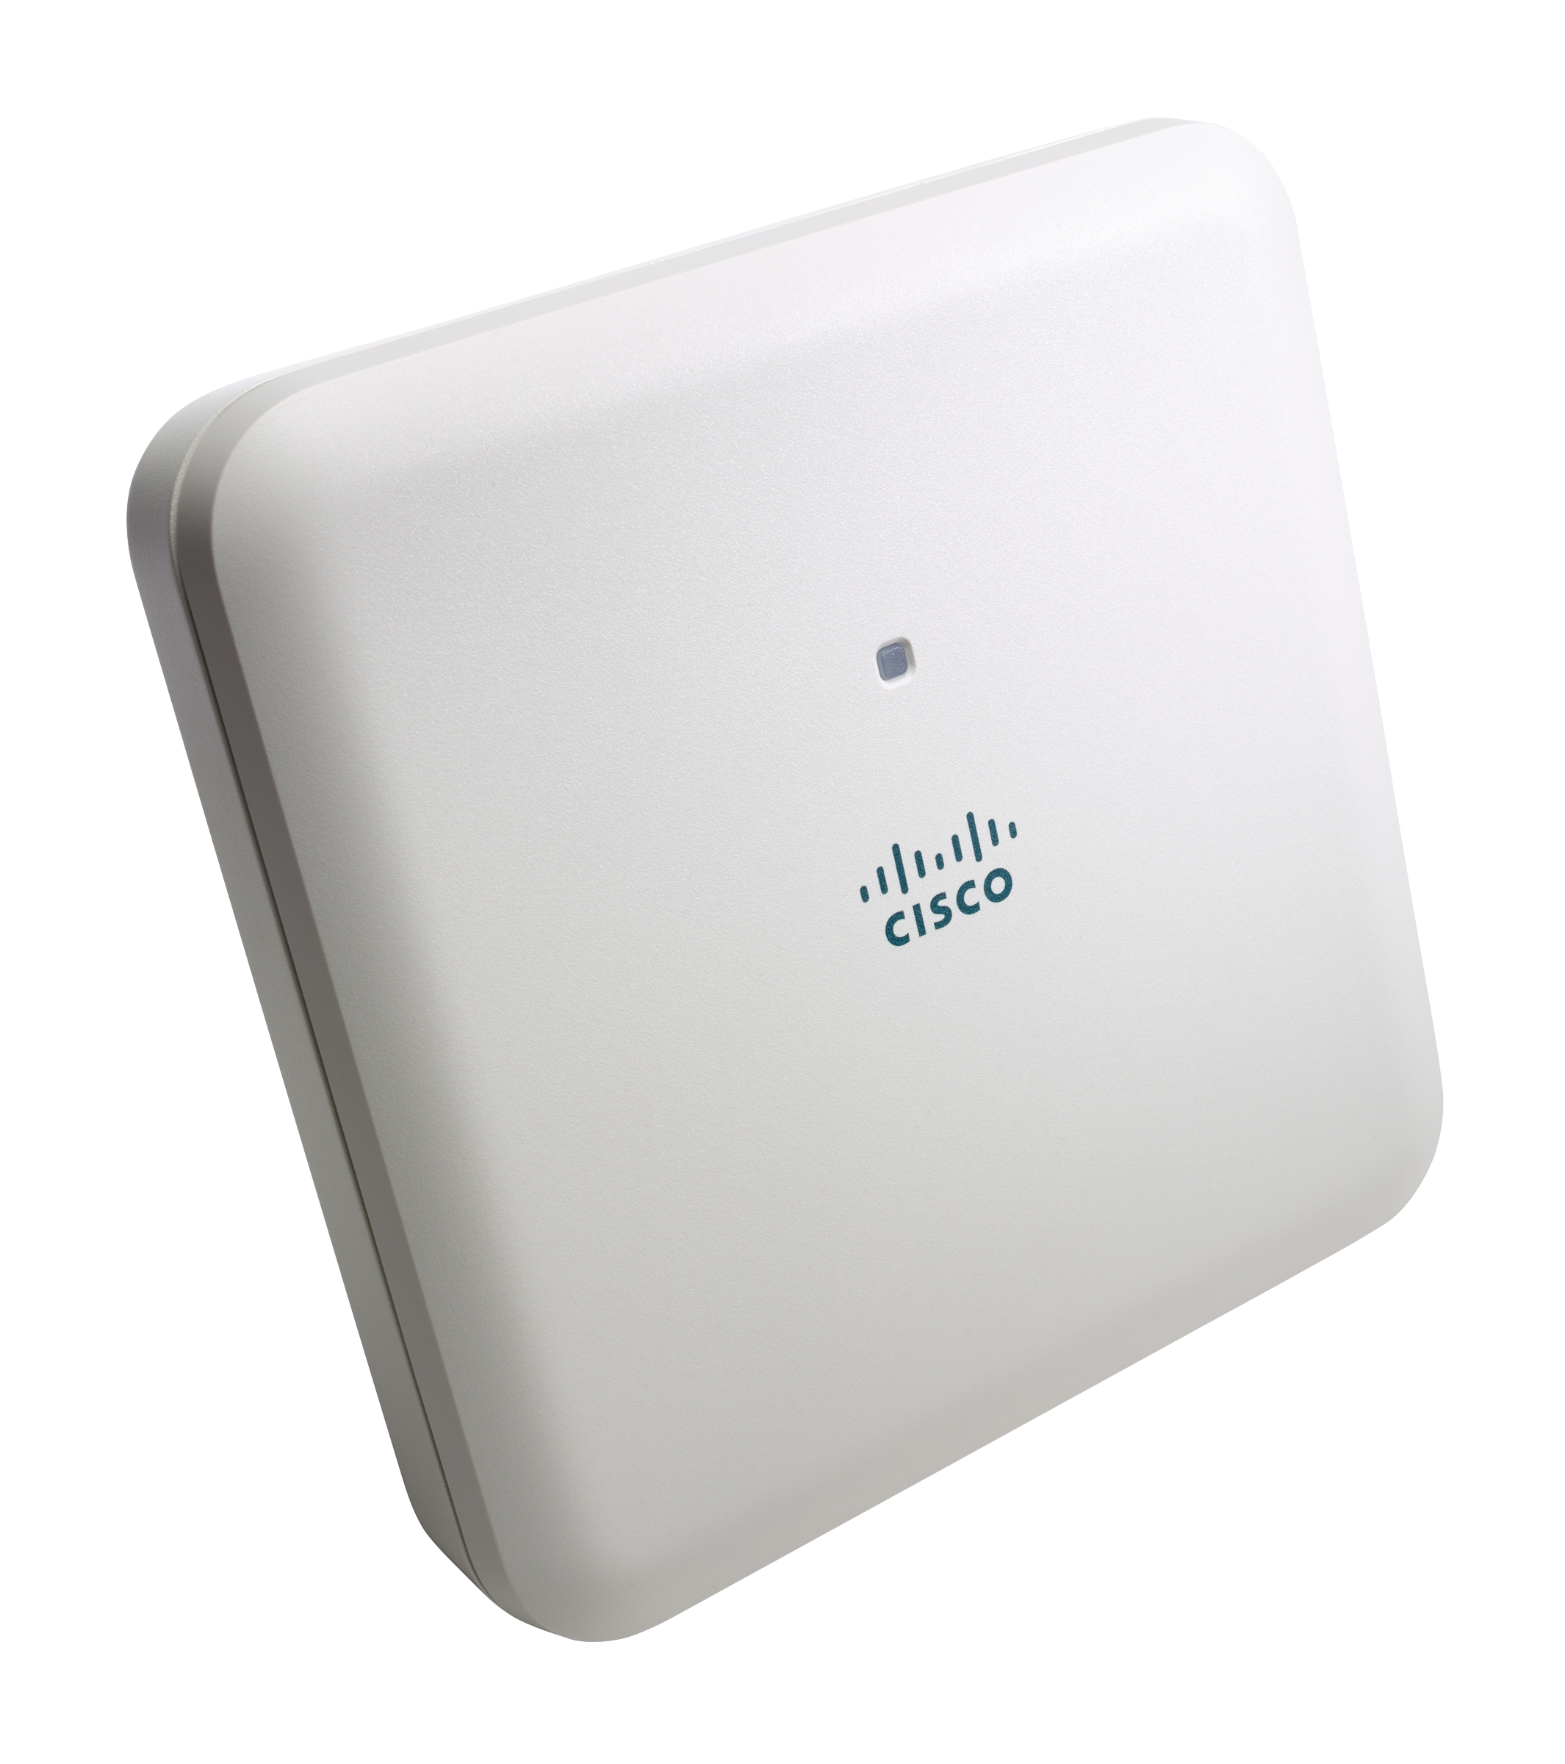
Mobility Express のアップグレード

Slide 7
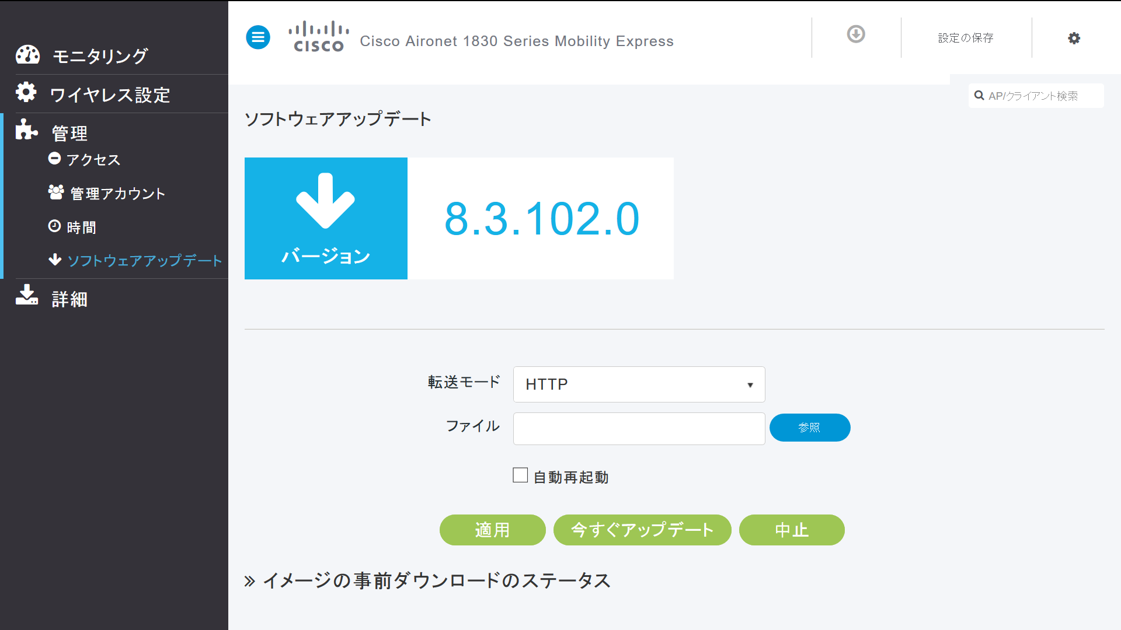
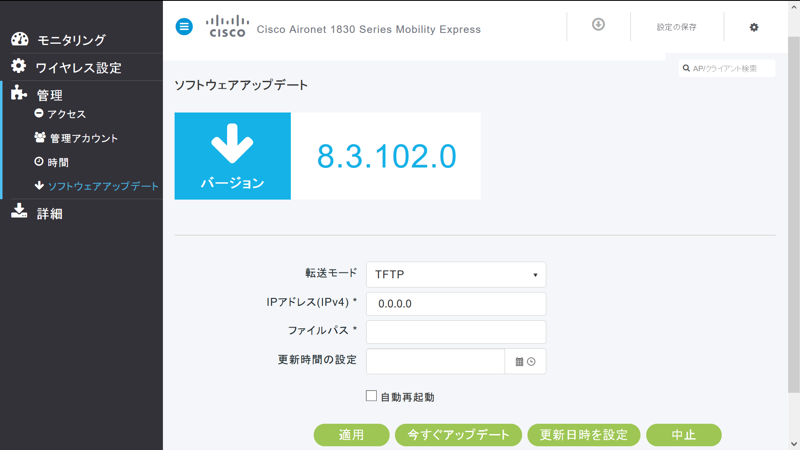
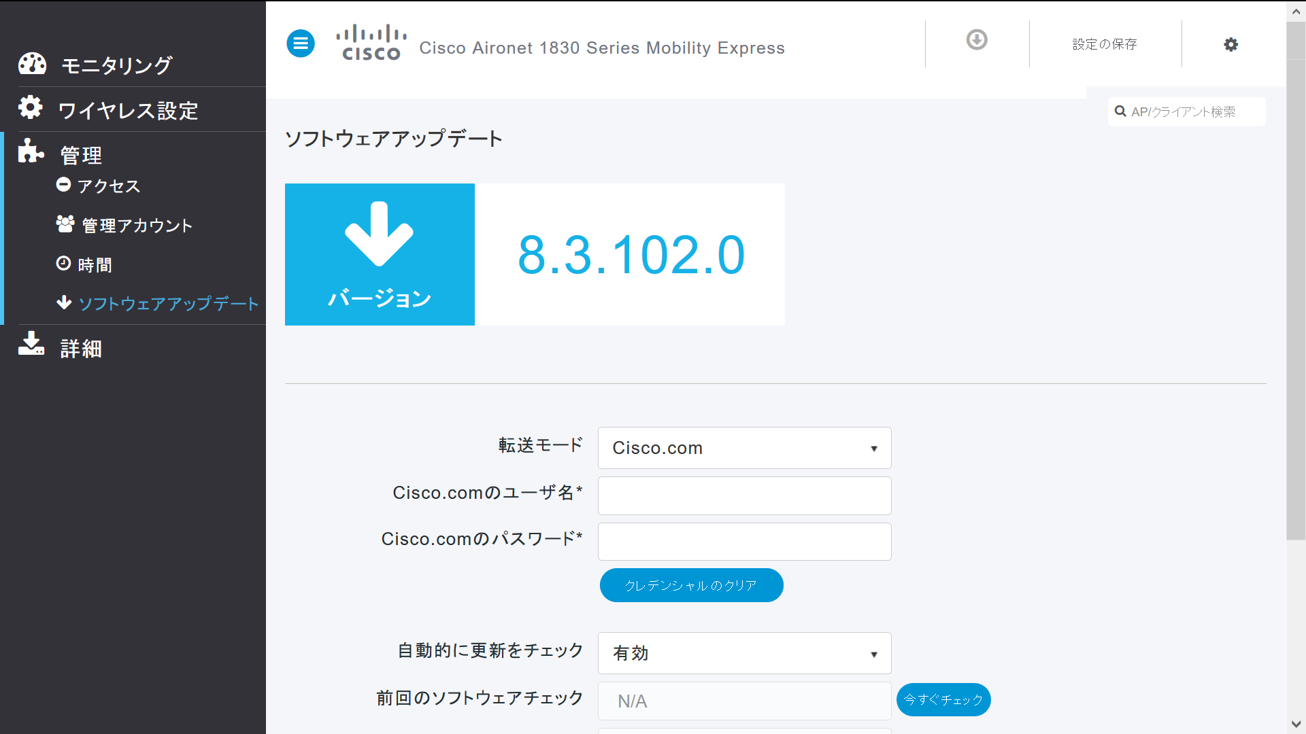
3 種類のアップデート方法
Mobility Express には3つの方法でOSをアップデートすることができます。
HTTP
TFTP
Cisco.com
クライアント内にある
ソフトウェアから更新
(同一機種のみの構成が必須)
TFTPサーバにある
ソフトウェアから更新
(指定パスにファイルが必要)
cisco.comサイトの
ソフトウェアから更新
(要契約アカウントID)

Slide 8
TFTP を利用したアップデート
例
プライマリ AP
TFTP サーバ
コントローラが動作
TFTP サーバ配下に、
AIR-APxxxx-K9-ME-8-x-xxx-x.zip
を展開 (解凍)
イメージはプライマリAP を経由してターゲットのAP へ転送されます
P
2800 に対応したイメージを取得
1
転送
AP2800
2
1830 に対応したイメージを取得
メリット
機種混在環境向き
デメリット
TFTP サーバの用意が必要
3
AP1830
転送
4
1815 に対応したイメージを取得
5
AP1815
転送
「自動再起動」を選択すると帰属している全AP のイメージ転送後、再起動します
6

Slide 9
HTTP を利用したアップデート
例
プライマリ AP
コントローラが動作
AIR-APxxxx-K9-ME-8-x-xxx-x.zip
を展開 (解凍)
イメージはプライマリ APを経由してターゲットの APへ転送されます
P
ブラウザ経由でイメージをプライマリ APへ一時保存
1
転送
プライマリ APから帰属しているAPへイメージ転送
AP1830
2
メリット
追加器材が不要
デメリット
同一機種構成時のみ利用可能
AP1830
転送
プライマリ APから帰属しているAPへイメージ転送
3
AP1830
転送
プライマリ APから帰属しているAPへイメージ転送
「自動再起動」を選択すると帰属している全APのイメージ転送後、再起動します
4

Slide 10
イメージの取得

Slide 11
Mobility Express のイメージのファイル名
例
AIR-AP2800-K9-ME-8-5-105-0.zip AP2800用 ME 8.5.105.0 イメージ
AIR-AP1830-K9-ME-8-3-133-0.zip AP1800用 ME 8.3.133.0 イメージ
ZIP 形式のファイル
バージョン
Mobility Express 用
AP の機種
3800 ・・・ AP3800 シリーズ用
2800 ・・・ AP2800 シリーズ用
1850 ・・・ AP1850 シリーズ用
1830 ・・・ AP1830 シリーズ用
1815 ・・・ AP1815 シリーズ用

Slide 12
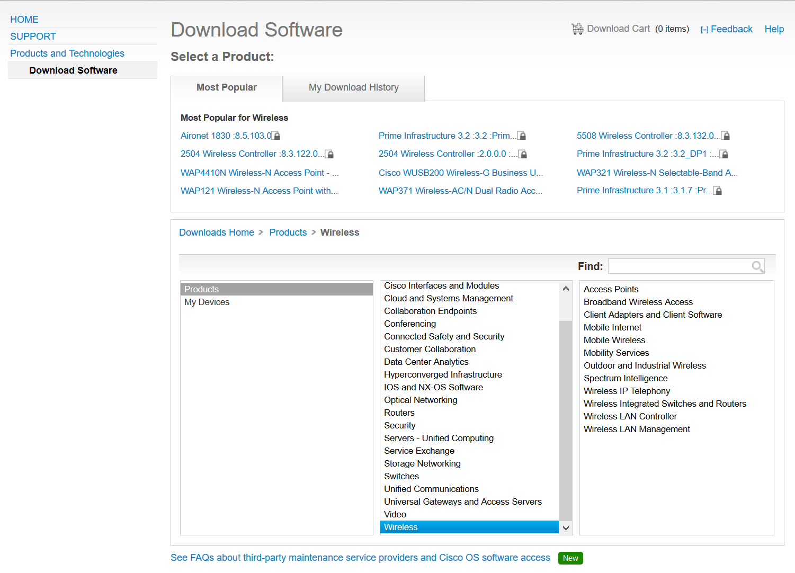
イメージの取得
http://software.cisco.com/download
1
「Wireless」を選択
2
「Wireless LAN Controller」を選択
2
1

Slide 13
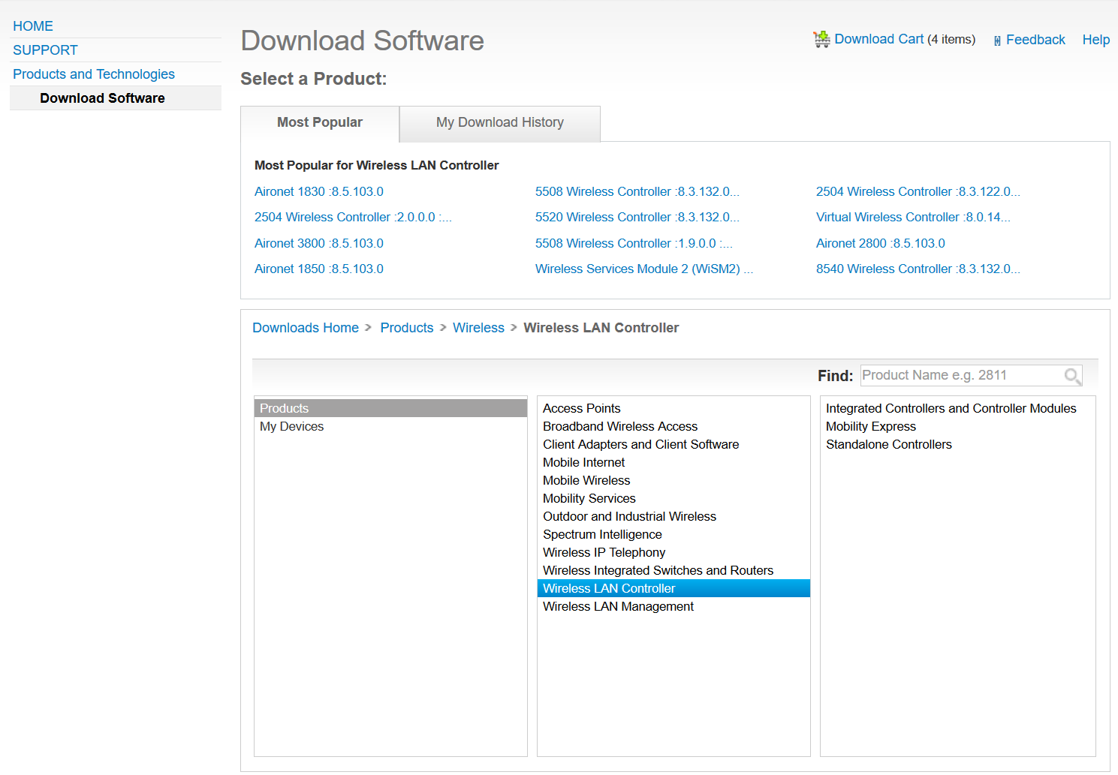
イメージの取得 (続き)
1
「Mobility Express」を選択
1

Slide 14
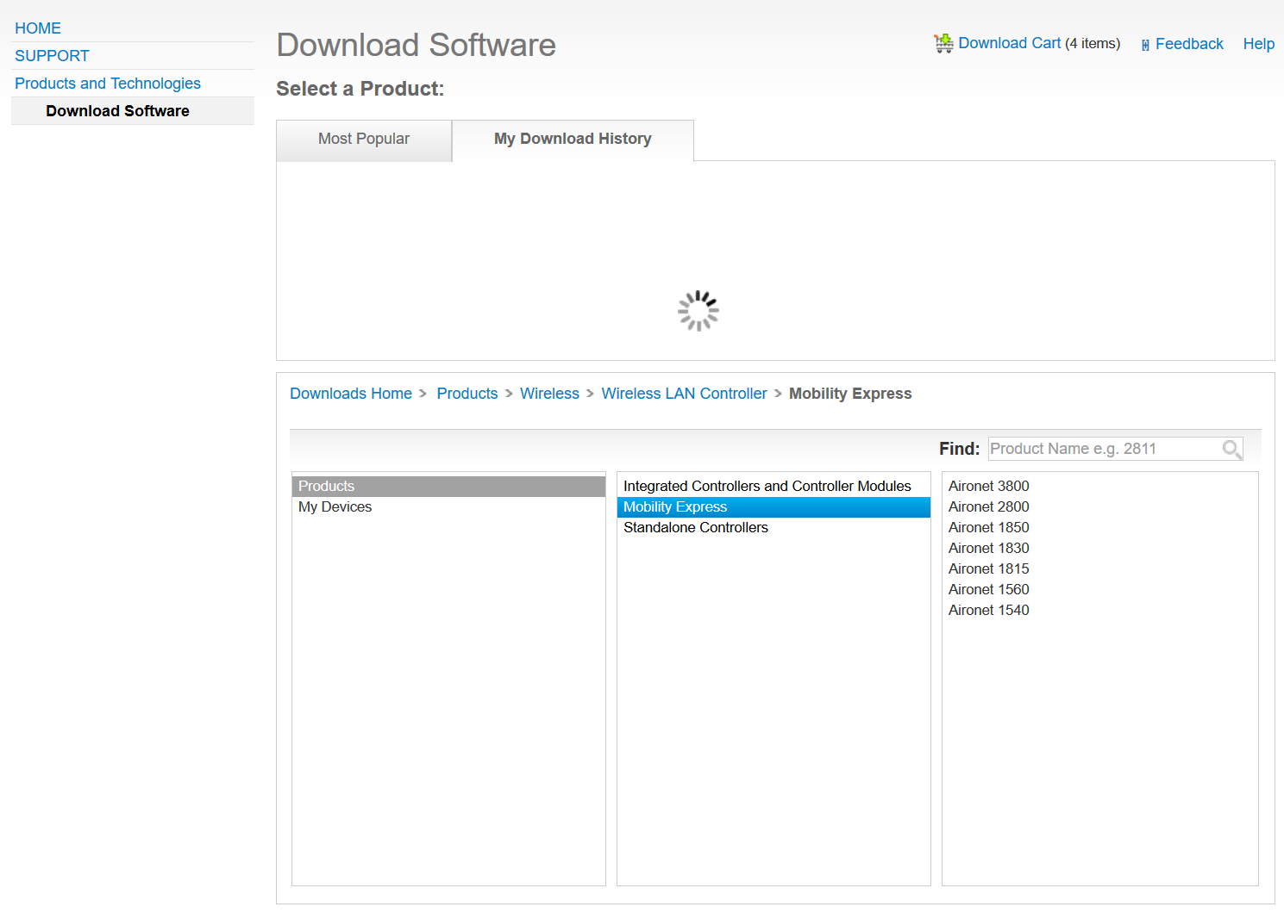
イメージの取得 (続き)
1
該当のシリーズを選択
1

Slide 15
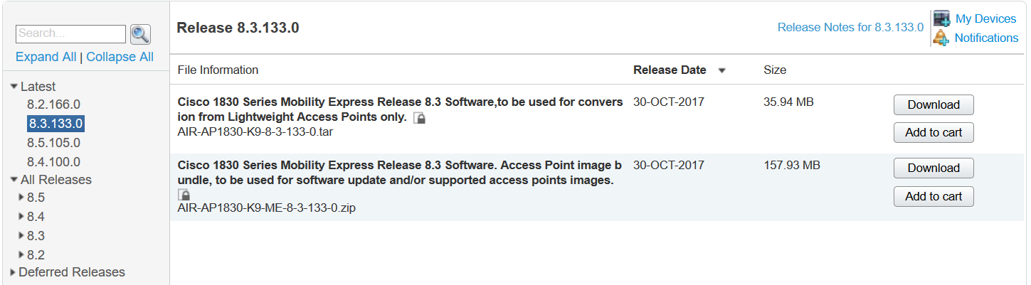
イメージの取得 (続き)
1
アップグレード用イメージを選んで、「Download」ボタンをクリック
1

Slide 16
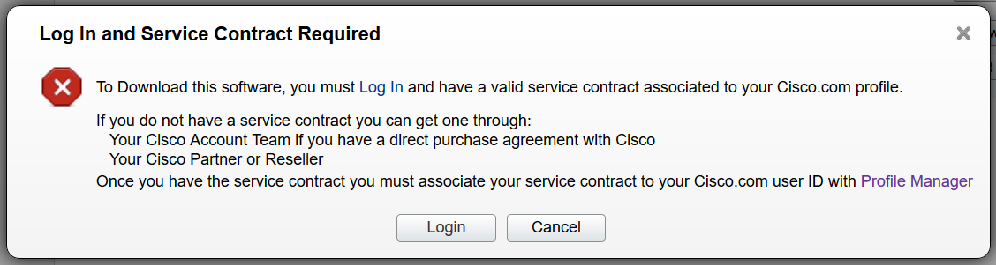
イメージの取得 (続き)
以下のメッセージが表示されましたら、「Login」ボタンを押し、cisco.com ID でログインして下さい。
イメージを取得するには、cisco.com ID と保守ライセンスが必要となります。

Slide 17
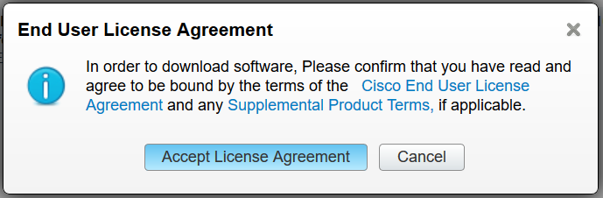
イメージの取得 (続き)
イメージの使用条件に同意頂ける場合に、「Accept License Agreement」ボタンをクリックして下さい。

Slide 18
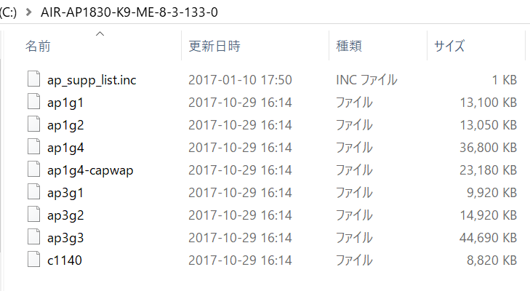
Zip ファイルを展開
ファイルを展開すると、各AP のイメージが展開される
イメージをAP 側に転送する方法は、HTTP と TFTP がある
HTTP
  AP に合わせたイメージ ファイルを指定
TFTP
  イメージファイルが展開されているディレクトリを指定

Slide 19
ZIP ファイルの中身と各ファイルの対応機種
AP 機種 | ファイル名 | 備考
AP1815 | ap1g5 | コントローラ機能 (ME) 対応可能
AP1832/1852 | ap1g4
AP2802/3802 | ap3g3
AP3702/2702/1702 | ap3g2 | コントローラ従属専用 AP (コントローラ機能無し)
AP3602/2602 | ap3g2
AP1602 | ap1g2
AP702 | ap1g1

Slide 20
HTTP を使った
アップデート

Slide 21
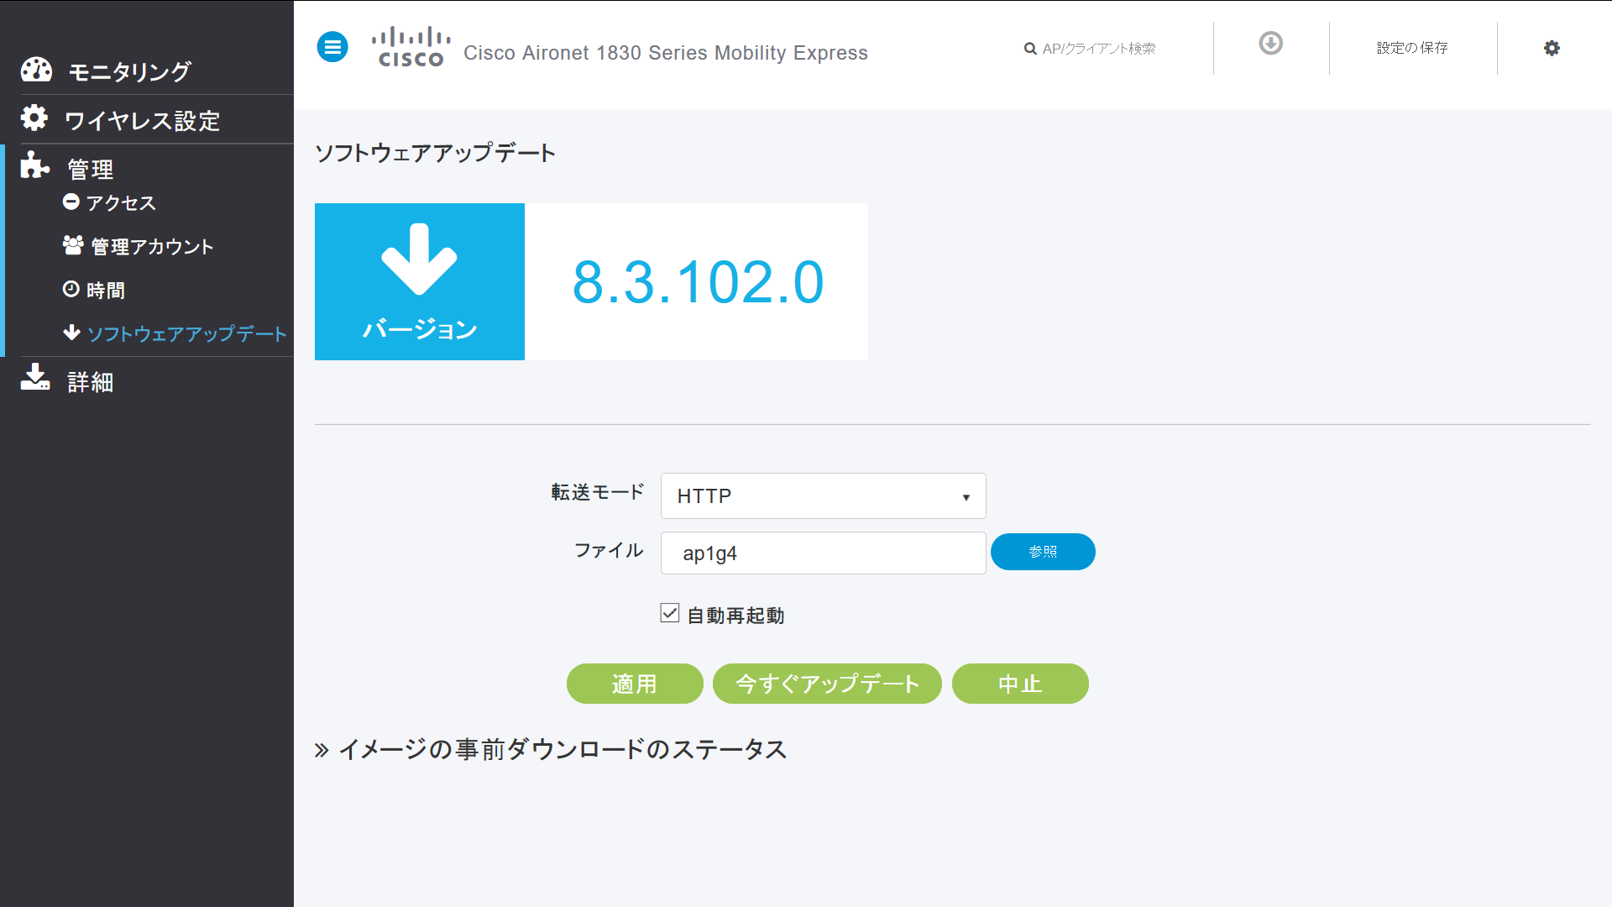
HTTP を利用したアップデート
1
「ソフトウェアアップデート」をクリック
1
「HTTP」を選択
1
2
PC 上に展開したファイルを指定
1
2
AP 機種 | ファイル名
AP1815 | ap1g5
AP1832/1852 | ap1g4
AP2802/3802 | ap3g3

Slide 22
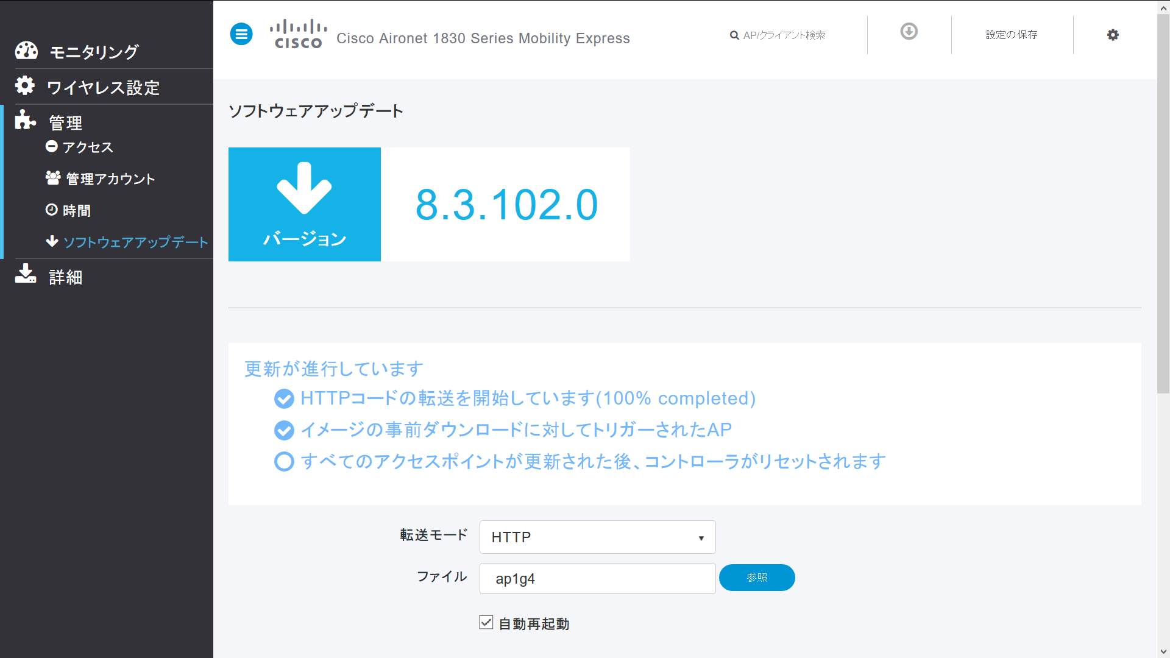
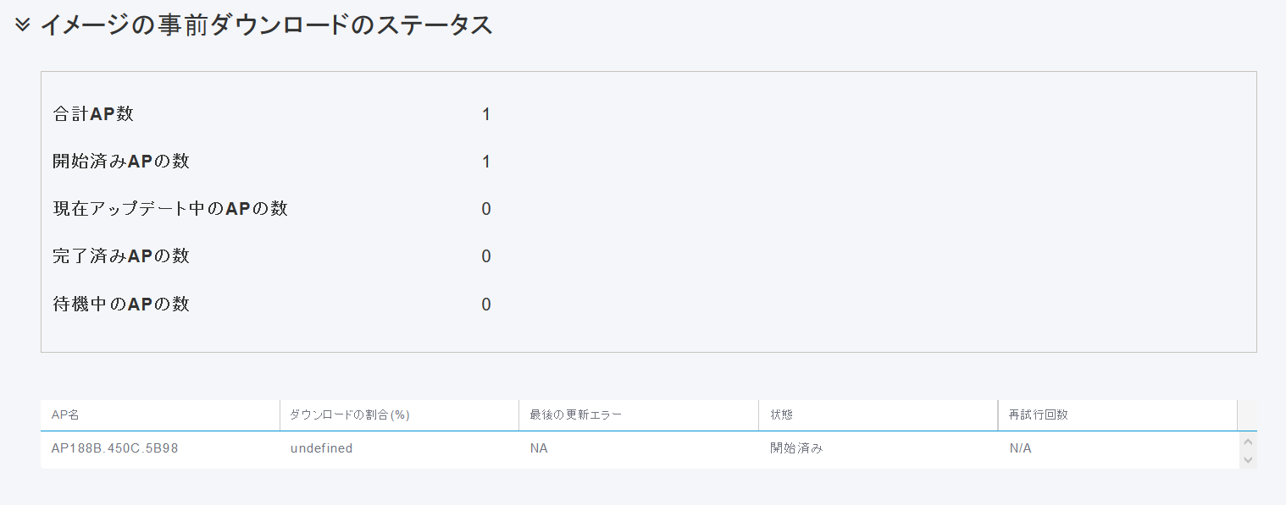
HTTP を利用したアップデート (続く)
1
画面の下部に現在の進行状況が確認できます。
2
全てのAP の再起動が終わるまで待って下さい。
1
[イメージの事前ダウンロードのステータス] の前の [>>] をクリックすると詳細が表示されます。

Slide 23
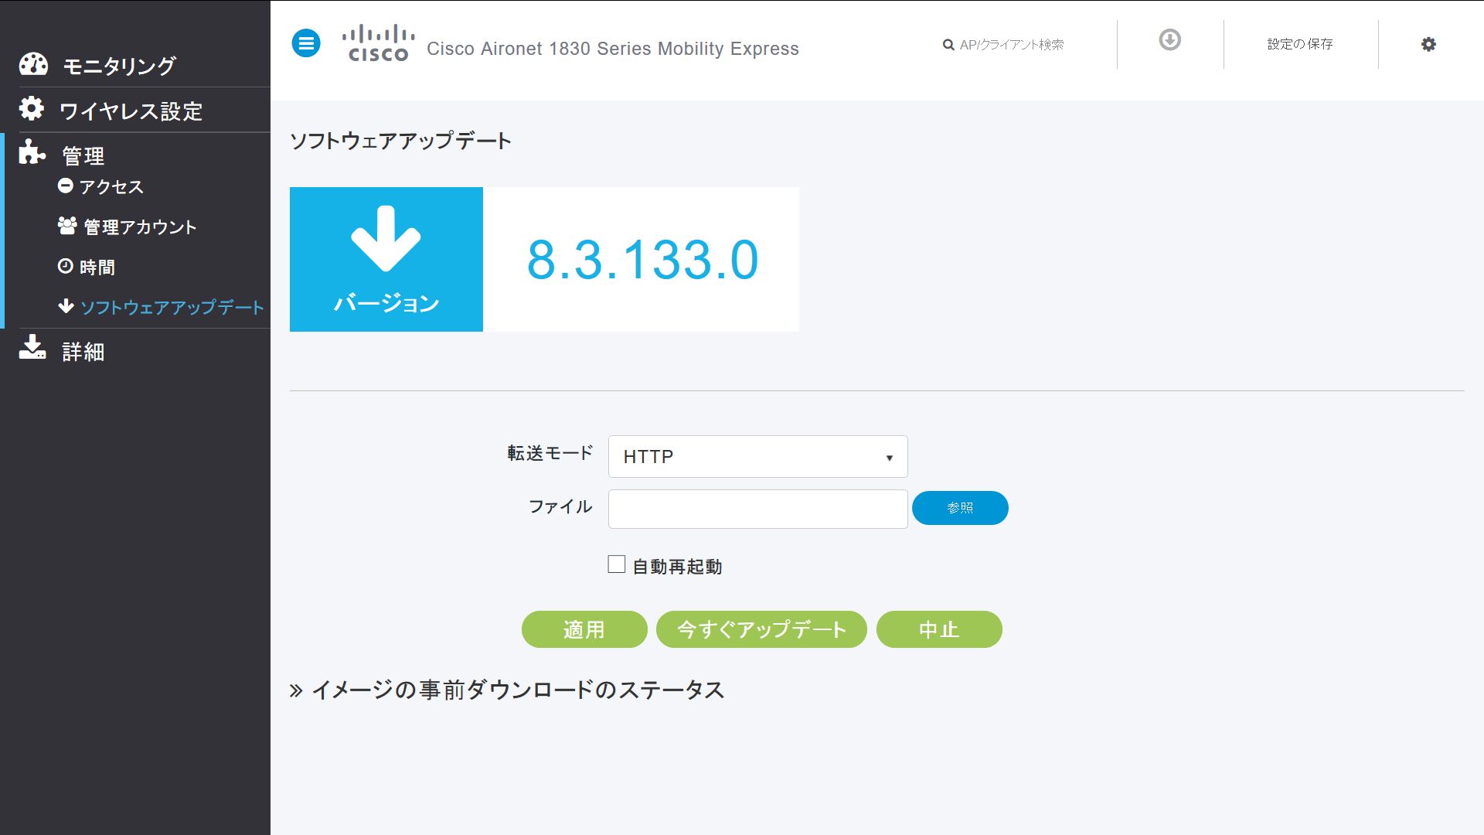
HTTP を利用したアップデート (続く)
1
再起動後、バージョンが正しいか確認
1

Slide 24
TFTP を使った
アップデート

Slide 25
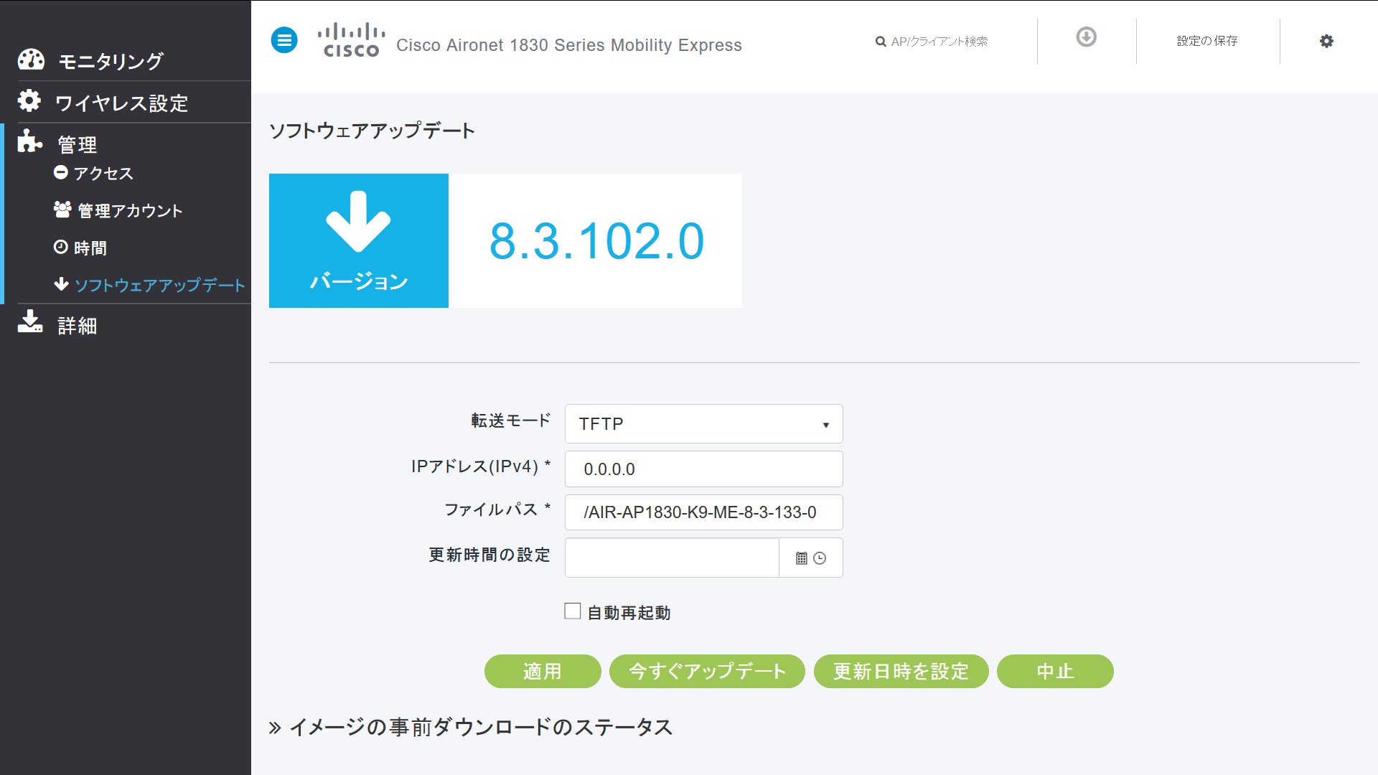
TFTP を利用したアップデート
1
「ソフトウェアアップデート」をクリック
2
「TFTP」を選択
1
3
TFTP サーバのIP アドレスを指定
2
4
Zip ファイルを展開してできたパスを指定
(TFTPサーバ上から見たパスを指定
3
4
5
[自動再起動]をチェック
5
6
6
[今すぐアップデート]をクリック

Slide 26
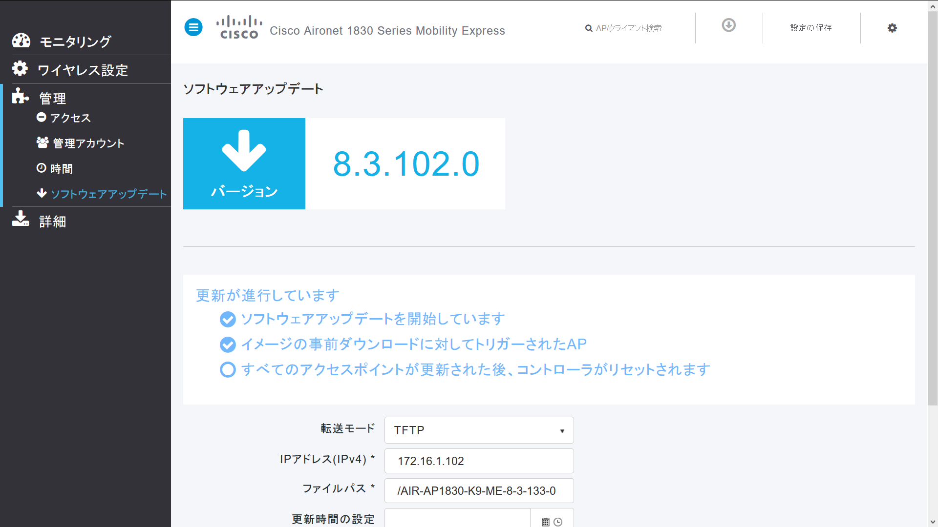
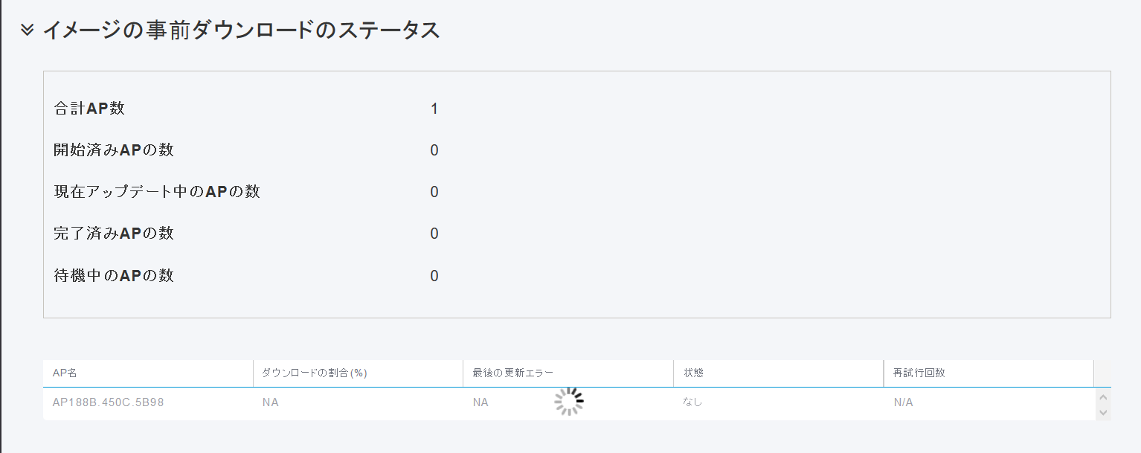
TFTP を利用したアップデート(続く)
1
画面の下部に現在の進行状況が確認できます。
2
全てのAP の再起動が終わるまで待って下さい。
1
[イメージの事前ダウンロードのステータス] の前の [>>] をクリックすると詳細が表示されます。

Slide 27

HTTP を利用したアップデート (続く)
TFTP?
1
再起動後、バージョンが正しいか確認
1

Slide 28
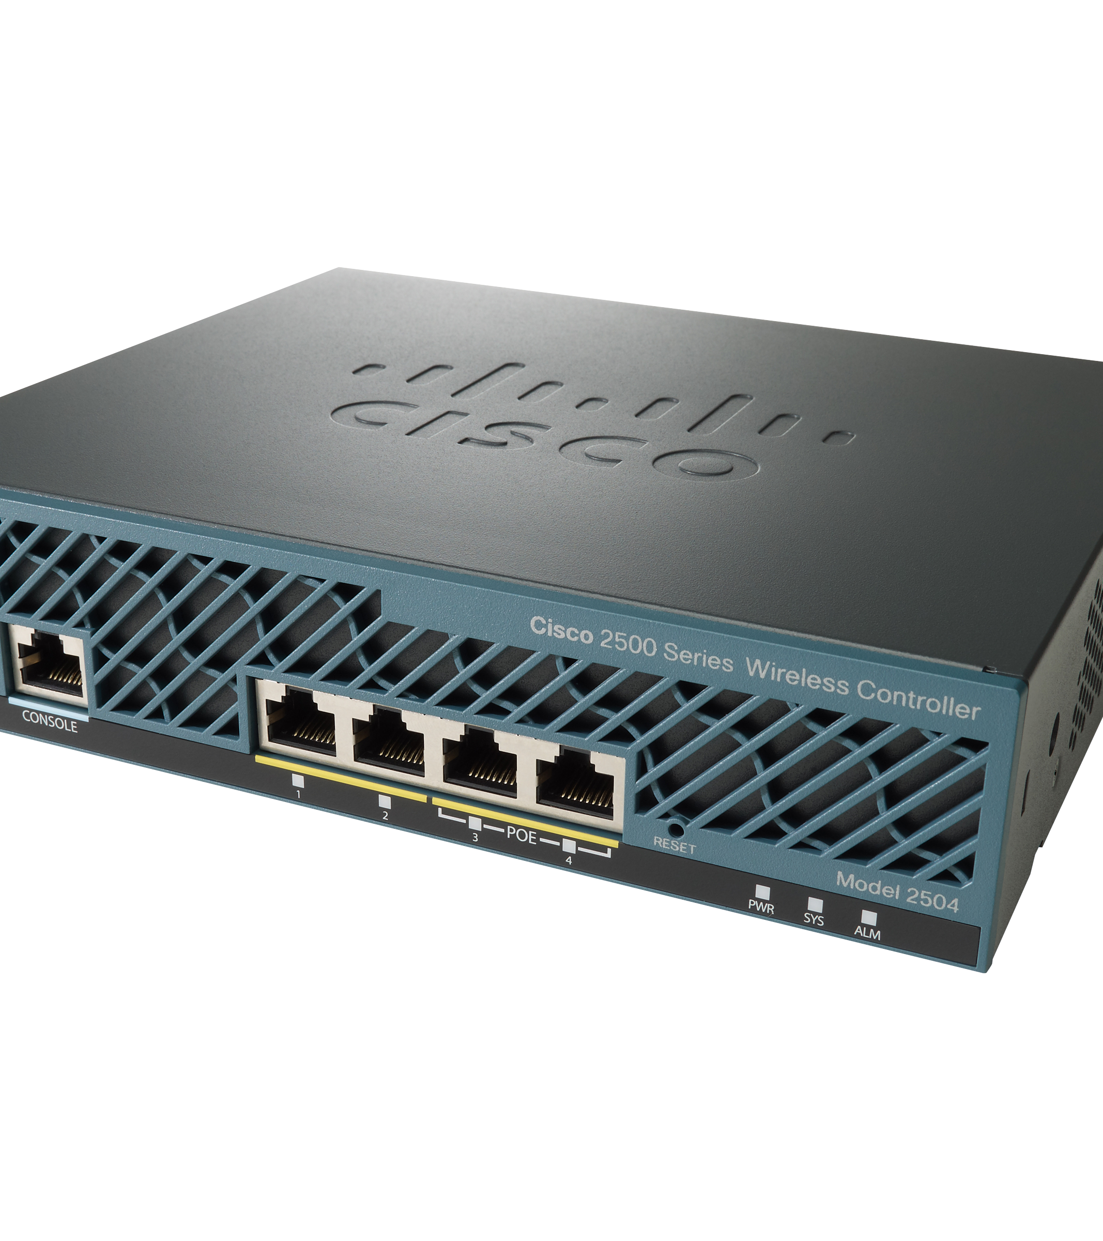
Wireless LAN Controller のアップデート

Slide 29
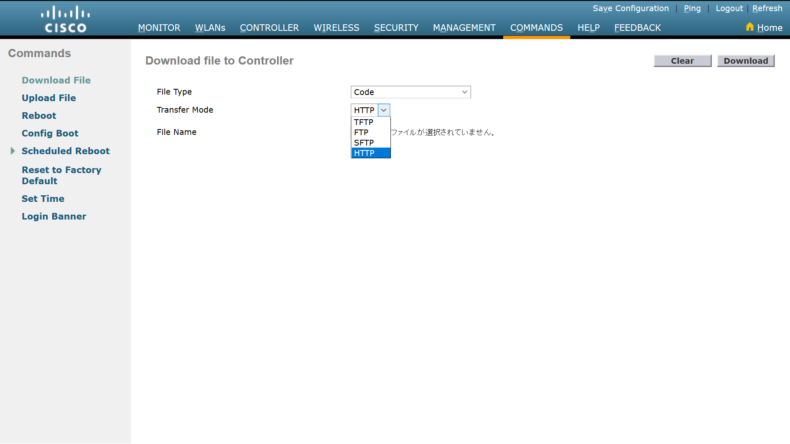
ソフトウェア アップデート
Wireless LAN Controller は4つの方法でOS をアップデートすることができます。
1
ファイルの転送方法を選択
1
4つの方式から選べます

Slide 30
FUS のアップデート

Slide 31
WLC2504のアップグレードに関する注意点
WLC2504 をAireOS 8.3.121.0以上にアップグレードする場合、Field Upgrade Software (FUS) のバージョンは 1.9.0.0 以降が必要
  1.9.0.0 未満の FUS のままで 8.3.121.0 以上へアップグレードすると、AireOS が起動しなくなり、WLC の機能を完全に失う恐れがあります。
FUS のバージョン確認方法
  CLIで “show sysinfo”を実行し、以下の項目が全てこれらの値以上になっていること
    Bootloader: 1.0.20
    Field Recovery Image: 7.6.101.1
  値が下回る場合は、先ずFUS のアップグレードが必要

Slide 32
FUS のバージョン確認方法
(Cisco Controller) >show sysinfo
Manufacturer's Name.............................. Cisco Systems Inc.
Product Name..................................... Cisco Controller
Product Version.................................. 8.3.102.0
Bootloader Version............................... 1.0.20
Field Recovery Image Version..................... 7.6.101.1
Firmware Version................................. PIC 20.0
(略)

Slide 33
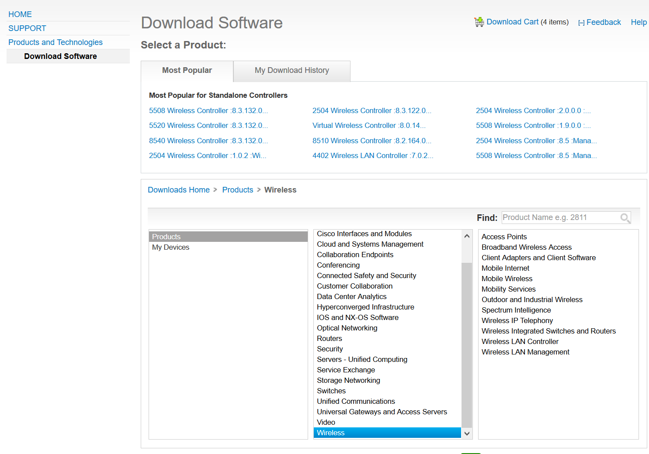
FUS イメージの取得
http://software.cisco.com/download
1
「Wireless」を選択
2
「Wireless LAN Controller」を選択
2
1

Slide 34
FUS イメージの取得 (続き)
1
「Standalone Controllers」を選択
1

Slide 35
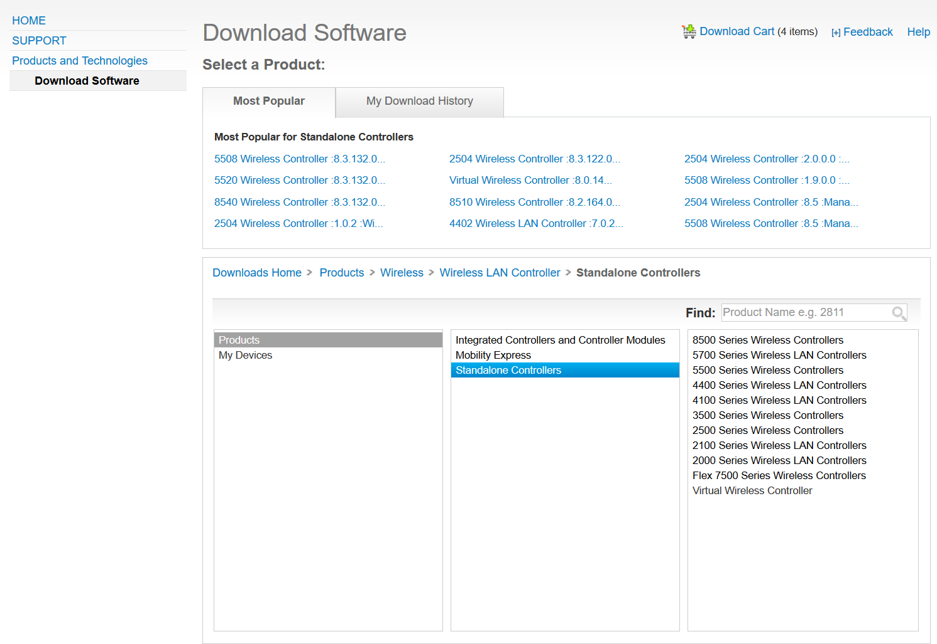
FUS イメージの取得 (続き)
1
該当のシリーズを選択
1

Slide 36
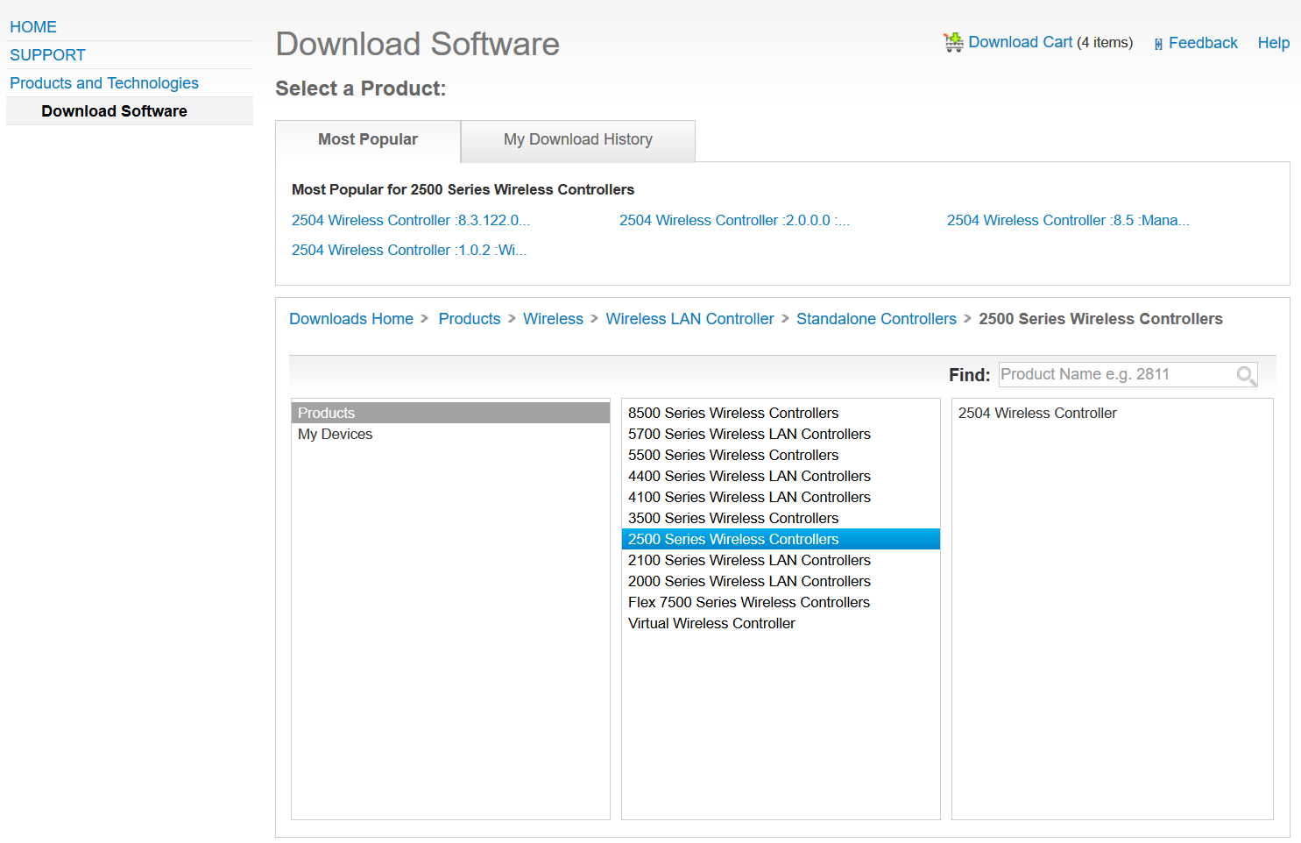
FUS イメージの取得 (続き)
1
該当の機種を選択
1

Slide 37
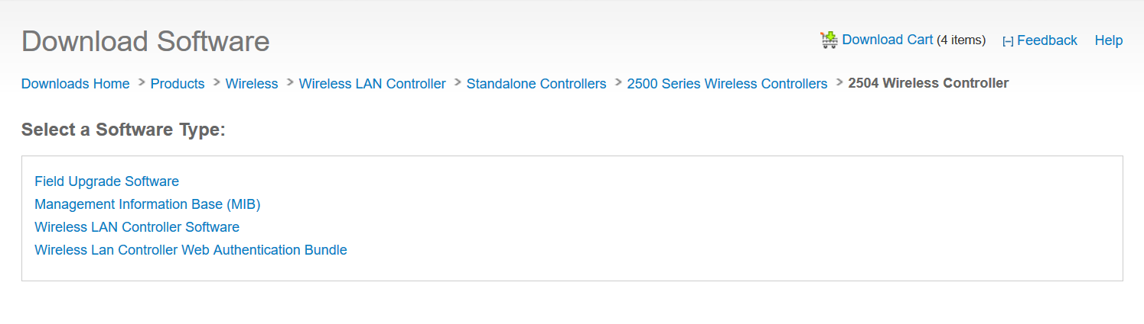
FUS イメージの取得 (続き)
1
「Field Upgrade Software」をクリック
1

Slide 38
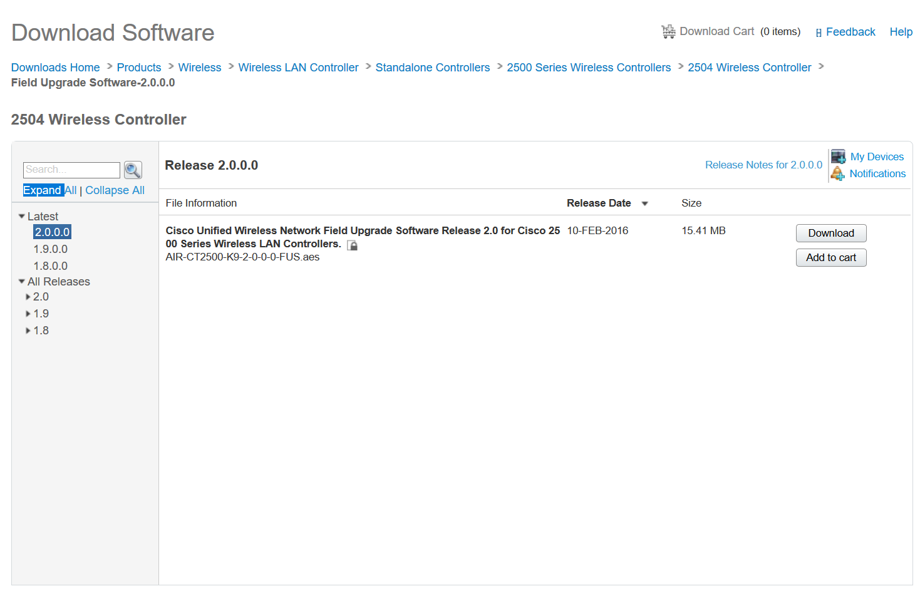
FUS イメージの取得 (続き)
1
最新FUSの「Download」ボタンをクリック
1

Slide 39
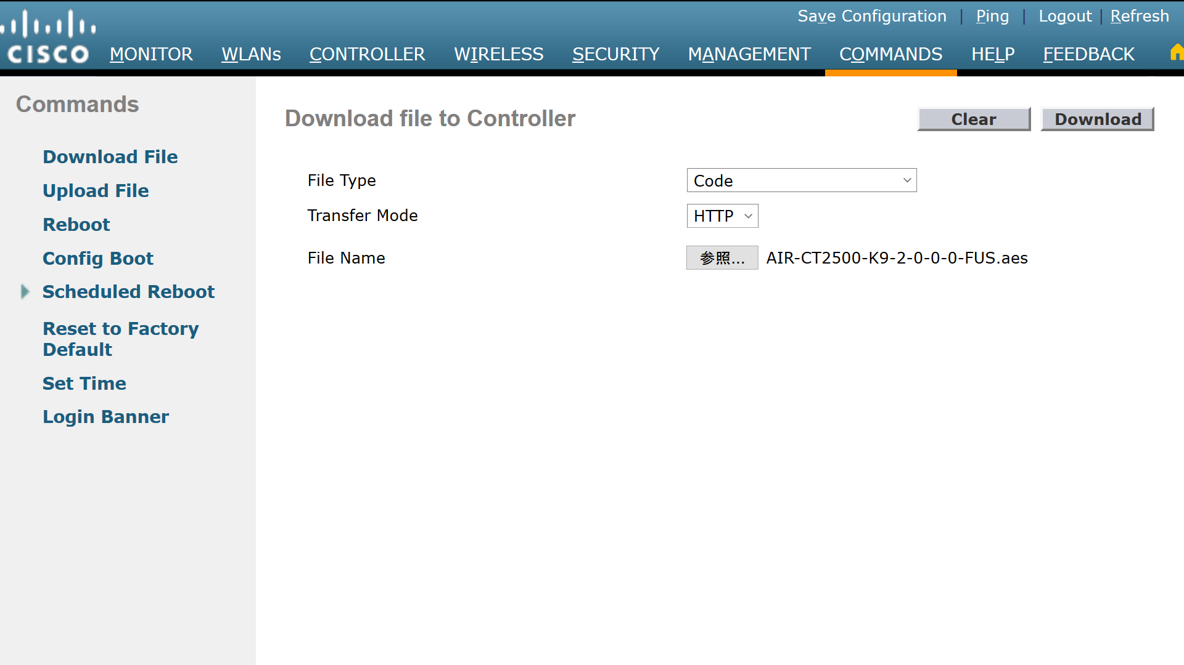
FUS イメージの更新
1
1
「COMMANDS」を選択し、「Download File」を選択
5
1
2
2
「Code」を選択
3
3
3
FUSイメージファイルを選択
4
「HTTP」を選択
4
FUS イメージファイルを選択
5
準備ができたら「Download」をクリックしてイメージの更新を実施して下さい。

Slide 40
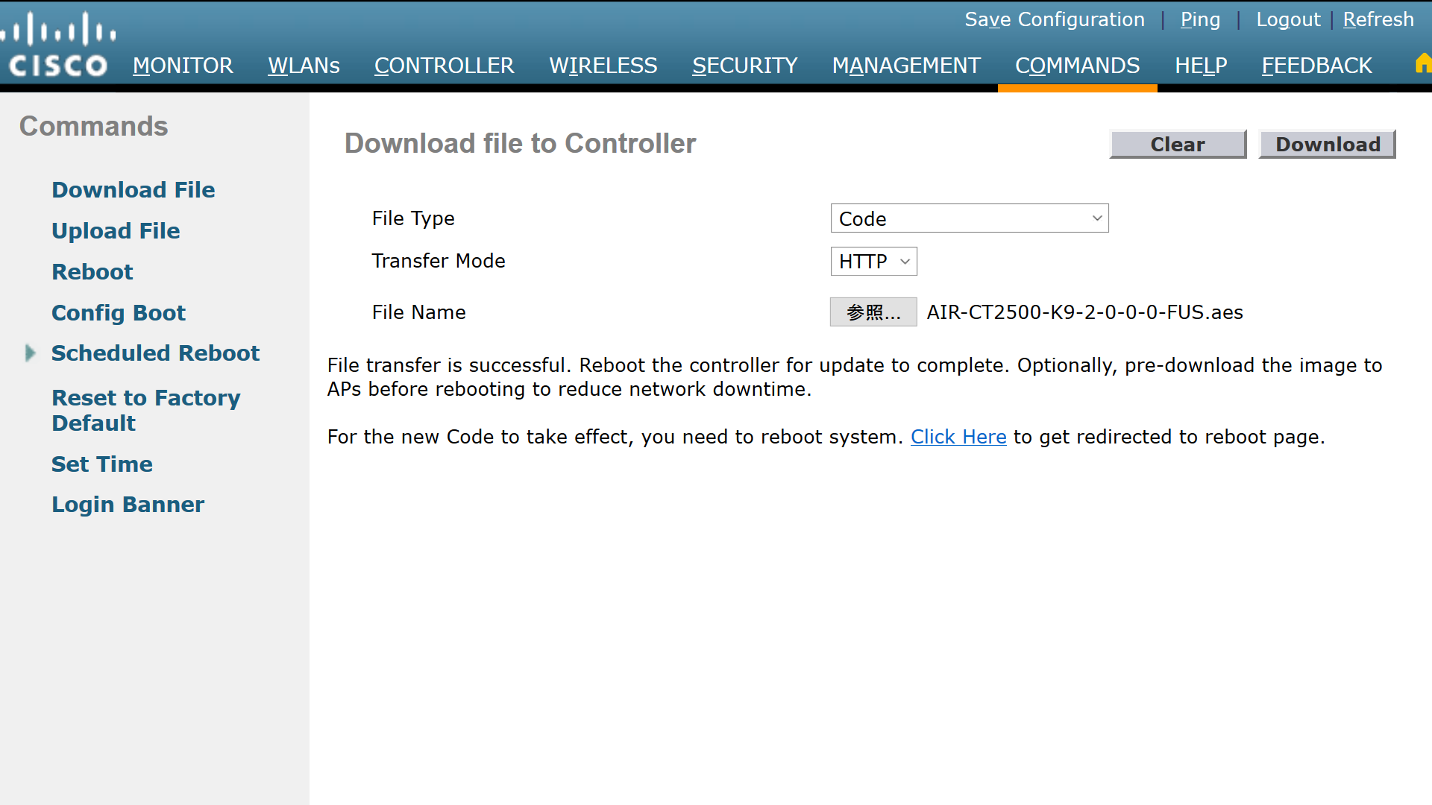
FUS イメージの更新 (続き)
1
更新が終わるとメッセージが表示されます。
「successful」と表示されたら更新が成功しました。
1
2
「Click Here」をクリックして下さい。
2

Slide 41
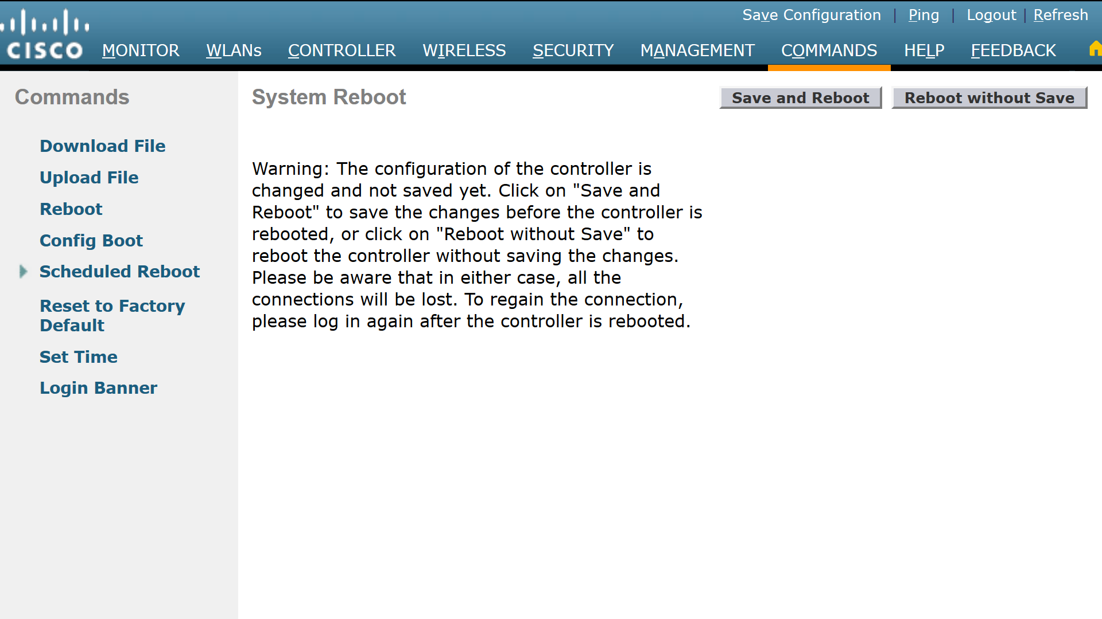
FUS イメージの更新 (続き)
1
「Save and Reboot」(設定保存後再起動) か「Reboot without Save」(保存せずに再起動) のどちらかをクリックして下さい。
1
2
再起動には十数分かかります。
3
再起動後、show sysinfoでバージョンが更新されているか確認して下さい。

Slide 42
WLC のアップデート

Slide 43
WLC (AireOS) のイメージのファイル名
例
AIR-CT5520-K9-8-5-105-0.aes CT5520用 8.5.105.0 イメージ
AIR-CT2500-K9-8-3-133-0.aes CT2500用 8.3.133.0 イメージ
バージョン
WLC の機種
8540 ・・・ CT8540 用
8500 ・・・ CT8510 用
5520 ・・・ CT5520 用
5500 ・・・ CT5508 用
2504 ・・・ CT2504 用

Slide 44
WLC イメージの取得
http://software.cisco.com/download
1
「Wireless」を選択
2
「Wireless LAN Controller」を選択
2
1

Slide 45
WLC イメージの取得 (続き)
1
「Standalone Controllers」を選択
1

Slide 46
WLC イメージの取得 (続き)
1
該当のシリーズを選択
1

Slide 47
WLC イメージの取得 (続き)
1
該当の機種を選択
1

Slide 48
WLC イメージの取得 (続き)
1
「Wireless LAN Controller Software」をクリック
1

Slide 49
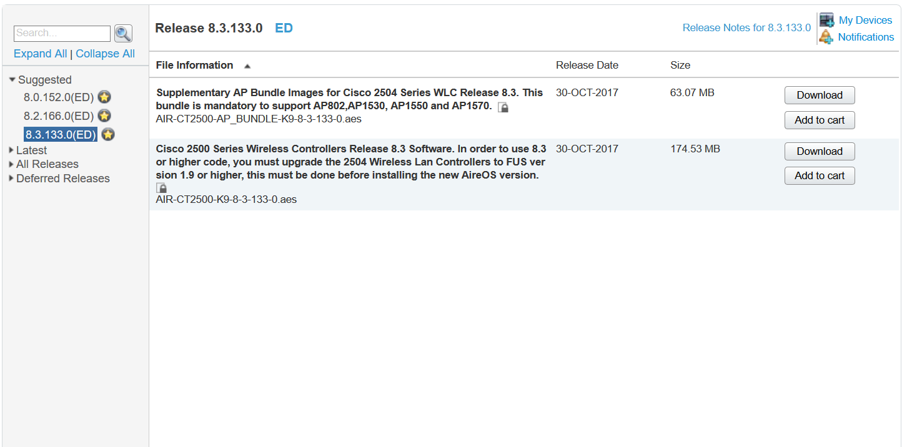
WLC イメージの取得 (続き)
WLC2504/5508/WiSM2のimage が２つに分かれています。ご注意ください。
1
基本 OSの「Download」ボタンをクリック
A
1
A
特定AP 用補助ソフト(AP802/AP1530/AP1550/AP1570 限定)
Release notes : http://www.cisco.com/c/en/us/td/docs/wireless/controller/release/notes/crn84.html#supplementary-image

Slide 50
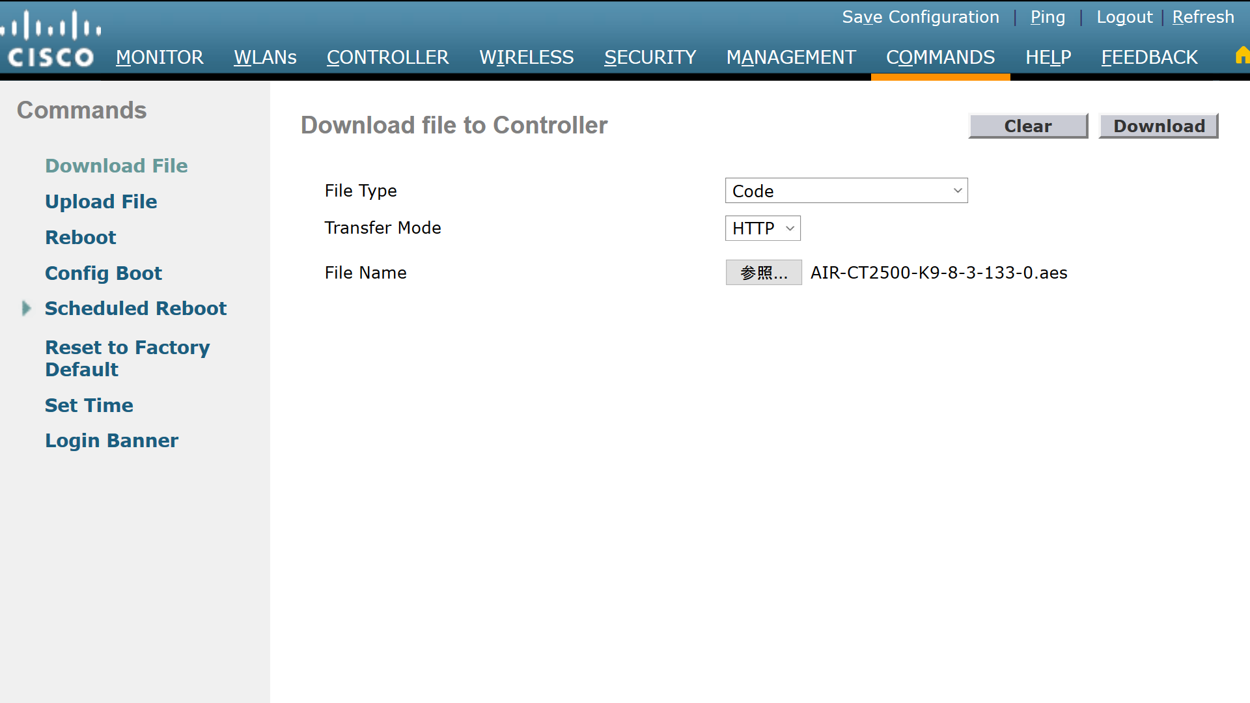
WLC イメージの更新 (続き)
1
1
「COMMANDS」を選択し、「Download File」を選択
5
1
2
2
「Code」を選択
3
3
3
「HTTP」を選択
4
FUSイメージファイルを選択
4
WLC イメージファイルを選択
5
準備ができたら「Download」をクリックしてイメージの更新を実施して下さい。

Slide 51

WLC イメージの更新 (続き)
1
更新が終わるとメッセージが表示されます。
「successful」と表示されたら更新が成功しました。
1
2
「Click Here」をクリックして下さい。
2

Slide 52
WLC イメージの更新 (続き)
1
「Save and Reboot」(設定保存後再起動) か「Reboot without Save」(保存せずに再起動) のどちらかをクリックして下さい。
1
2
再起動には十数分かかります。

Slide 53
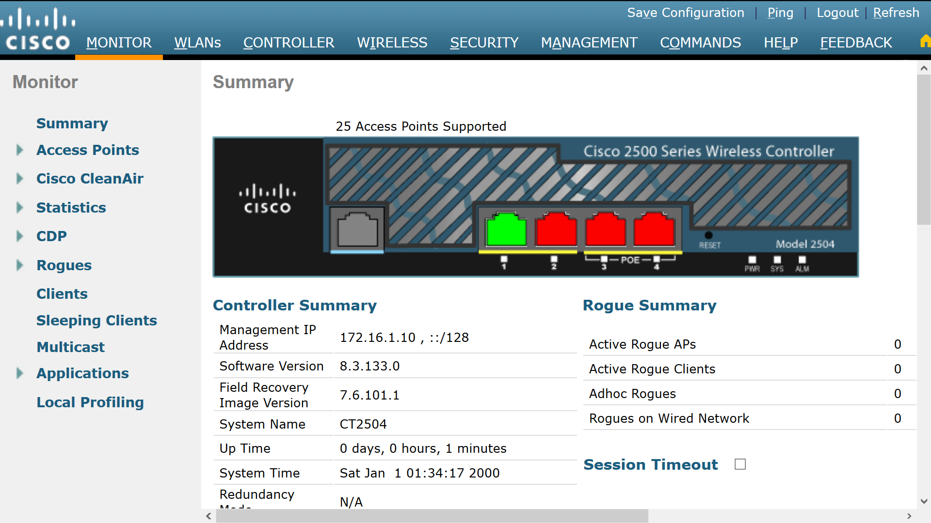
WLC イメージの更新 (続き)
1
バージョンが正しく更新されているか確認して下さい。
1

